Slide 1
Дисциплина по выбору:
Предпринимательство в
профессиональном спорте

Slide 2
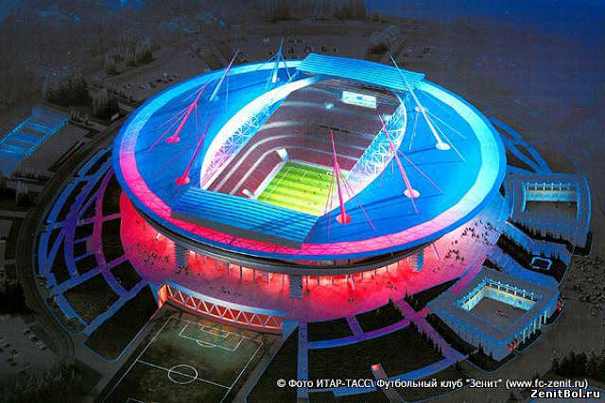
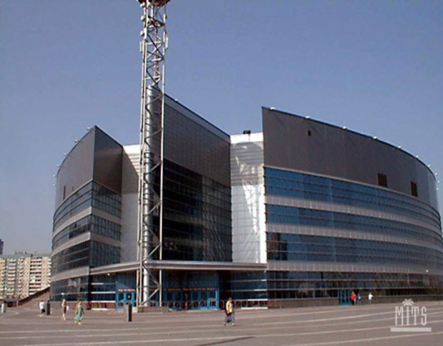
Предпринимательство в профессиональном спорте - это экономическая деятельность, направленная на постоянное получение доходов профессиональными спортивными клубами (ПСК), осуществляемая на основе законодательства РФ.
Одним из главных направлений современной общественной жизни является широкое развитие физической культуры и спорта в стране, для укрепления здоровья населения и достижения высоких результатов в олимпийском и мировом спорте.
Предпринимательская деятельность в профессиональном спорте имеет свои специфические особенности, которые требуют тщательного изучения и поиска новых путей для развития спортивных клубов и команд.

Slide 3
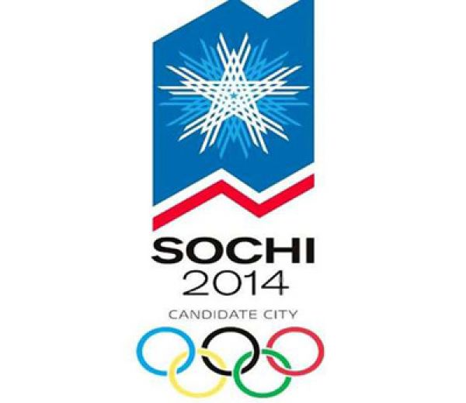
Цели дисциплины:
ГЛАВНАЯ ЦЕЛЬ ДИСЦИПЛИНЫ – ОСВОЕНИЕ ПРОФЕССИЕЙ СПОРТВНОГО МЕНЕДЖЕРА!
знание спортивного менеджмента;
маркетинга, PR, рекламы;
практическое применение в области профессиональной деятельности;
подготовка квалифицированных кадров по направлению: «Менеджмент профессионального футбольного клуба»;

Slide 4
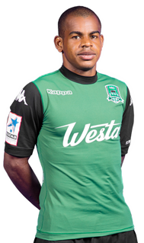
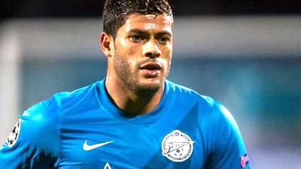
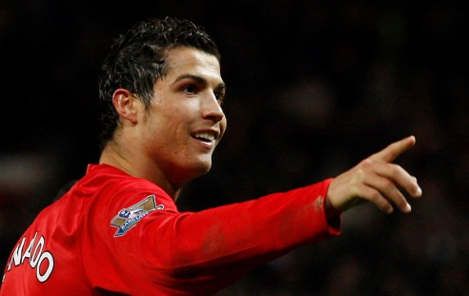
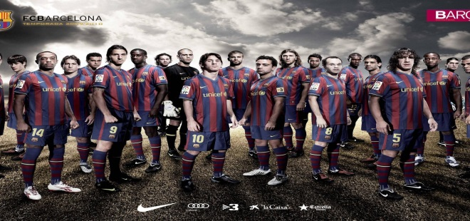
Программа курса:
Система управлением футболом в Мире, стране;
Структура и организационное строение профессиональных спортивных клубов (ПСК);
Организация работы и должностные обязанности работников ПСК.
Бюджеты ПСК, способы их наполнения;
Управление профессиональной спортивной командой;
Трансферная система, виды контрактов и контрактных обязательств;
Агентская система, взаимоотношение агентов с игроками, клубами;
Маркетинговая и рекламная работа, как способ повышения доходности клубов;
Пиар-служба клуба, работа с болельщиками, партнерами и спонсорами.
Работа над имиджем ПСК;
Знание иностранных языков;
Обеспечение безопасности во время проведения футбольных матчей;

Slide 5
Наши студенты выполняют различные практические задания по темам:
«Составление бюджета»: клуба, спортивных мероприятий.
«Составление рекламного предложения» клуба, спортивных мероприятий.
Составление стратегии развития: клуба, команды, спортивных мероприятий
Формирование положительного имиджа организации, взаимодействие со СМИ, спонсорами и партнерами –спортивной организации, сотрудничество со СМИ, организация пресс-конференций.
Подготовка пресс-релизов проведенных матчей, мероприятий, встреч.
Использование спортивных объектов для получения прибыли
Проведение деловых и ролевых игр по управлению спортивной организации.

Slide 6
Курс состоит :
- Лекции - 16 час.
- Семинары и практические занятия - 24 час.
- Самостоятельная работа - 68 час

Slide 7
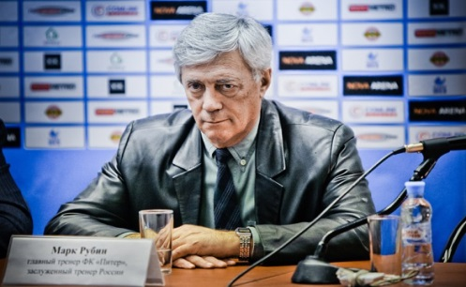
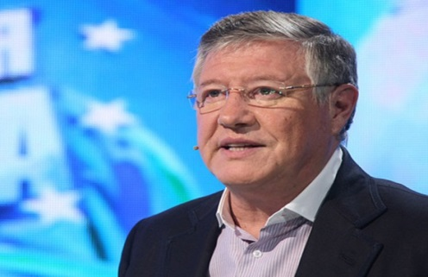
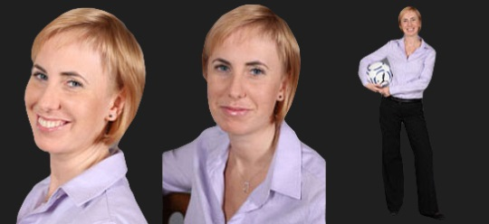
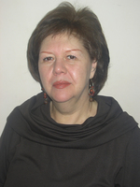
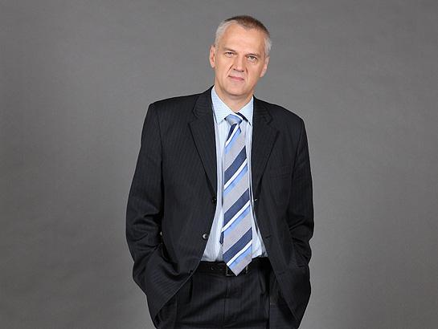
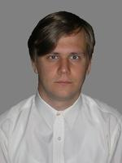
Дисциплину ведут следующие преподаватели:
- К.п.н., профессор кафедры футбола,
заслуженный тренер РФ Рубин М.А.
- К.п.н., зав. кафедрой футбола,
заслуженный работник
культуры Орлов Г.С.
- К.п.н., профессор кафедры
менеджмента Круглова Т.Э
- Руководитель PR-службы
ФК «Зенит»
Дембо Ж.
- Профессор каф. психологии
к.пс.н. Станиславская И.Г.
- Офицер по безопасности ФК Зенит
Федотов
- Ст. преподаватель кафедры
иностранных языков Карев К.А.

Slide 8
Требования к специалисту профессионального футбольного клуба:
Менеджер профессионального футбольного клуба должен:
знать устав ФИФА , регламенты Российского футбольного союза, юридические формы существования профессиональных футбольных клубов, Законодательство РФ;
уметь составлять сметы расходов команды на сезон, учебно-тренировочные сборы, выезд на соревнования и тд.;
организовывать отдельные матчи, турниры и другие мероприятия проводимые клубом;
осуществлять связь с СМИ, ТВ, общественными организациями;
заключать договоры на рекламу, производство клубной атрибутики;
выполнять представительские функции в Государственных и общественных организациях;
Обеспечивать безопасность, медицинский контроль во время проведения соревнований;

Slide 9
Список литературы:
1. Р.Хойя, а, Смит, М. Николсон, Б. Стюарт, Б Вестербак. «Спортивный менеджмент: принципы и применение». Издание РМОУ. 2013.
2. И Переверзев. «Менеджмент спортивной организации». Издание 2-е РМОУ. М-2013
3. Д. Бич,С. Чедвик. Маркетинг спорта. М-Альпина Паблишерз.2010.
4. Шааф Ф. Спортивный маркетинг. - М.: Информационно-издательский дом "ФилинЪ", 1998. - 464 с
2. Гуськов С.И. Спортивный маркетинг: Учеб. пособие / Гуськов С.И. - Киев: Олимпийская лит., 1996
3. Мичуда Ю. Спортивный маркетинг: проблемы становления в переходном обществе / Мичуда Ю. // Человек в мире спорта: Новые идеи, технологии, перспективы: Тез. докл. Междунар. Конгр. - М., 1998. - Т. 2. - С. 324-325 44. Мяконьков В.Б. Социальная психология маркетинга в спорте / СПбГАФК им. Лесгафта П.Ф. - СПб., 2001
4. Переверзин И.И. Менеджмент спортивной организации: Учебное пособие.
5. Галкин В.В. - Экономика спорта и спортивный бизнес.

Slide 10
Спасибо за внимание!

